Slide 1
第十章 波动 (Wave)
本章主要内容：
1. 平面简谐波的描述，波函数及能量
§10.1, §10.2, §10.3
2. 波动的特征：衍射/干涉，驻波
教学基本要求:
§10.4, §10.5
一 掌握描述简谐波的各物理量及各量间的关系. 掌握由已知质点的简谐振动求出平面简谐波波函数的方法(重点). 理解波的能量传播特征及能流、能流密度的概念.
二 了解波的衍射现象、理解惠更斯原理和波的叠加原理. 理解波的相干条件，能应用相位差和波程差分析、确定干涉的规律(重点). 掌握驻波的特点.

Slide 2

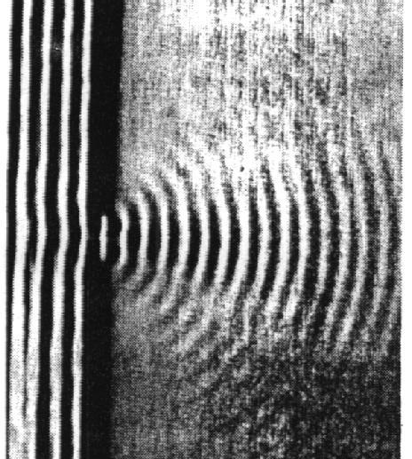

第十章 波 动 第二讲
本讲主要内容：
§10.4 波的衍射 波的干涉
波的衍射 波的干涉 驻波
一、波的衍射 惠更斯原理
衍射（绕射）--波动在传播过程中遇到障碍物时能绕过障碍物
的边缘，在障碍物的“阴影”区内继续传播的现象.
惠更斯原理:
荷兰物理学家惠更斯提出：
水波通过狭缝后的衍射
介质中波动传播到的各点都可以看作是发射子波的波源，
而在其后的任意时刻，这些子波波面的包络构成新的波前.
说明：是波动的基本原理，对任何波动过程均适用.
原理的应用
1）从某时刻的波阵面得到下一时刻的波阵面.
2） 解释衍射现象.
“室内讲话，墙外有耳”
3）解释反射定律、折射定律.

Slide 3
二、波的叠加原理
1.几列波相遇之后， 仍然保持它们各自原有的特征（频率、波长、振幅、振动方向等）不变，并按照原来的方向继续前进，好象没有遇到过其他波一样(独立性).
2 . 在相遇区域内任一点的振动位移，为各列波单独存在时在该点所引起的振动位移的矢量和(叠加性).
y
x
一般而言，波的叠加较复杂.
三、波的干涉
相干波
干涉现象：
在两列波相遇区域内，某些点的振动始终加强、
某些点的振动始终减弱的现象.
1．相干条件
频率相同，振动方向相同，相位差恒定.

Slide 4


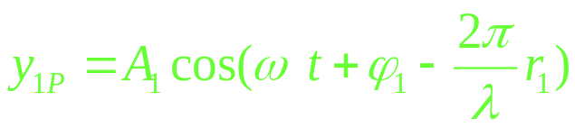

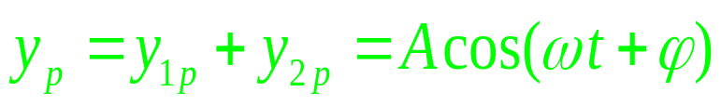
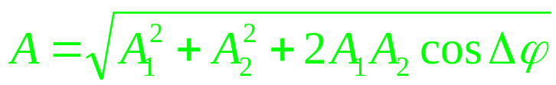
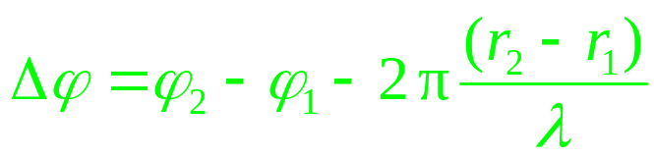
三、波的干涉
P
1．相干条件
频率相同，振动方向相同，相位差恒定.
2．干涉加强、减弱的条件（☆）
先分析相干波的叠加过程

设两波源的振动方程
S₁
S₂

y₁₀ =A₁cos(ω t +ϕ ₁)
y₂₀ =A₂cos(ω t +ϕ ₂ )
两列波在P点引起的两个分振动方程
P点的合振动
(同向、同频的两个谐振动的合成)
合振幅取决于两分振动的相位差.
因 随相遇点的位置变化,
而不随时间变化；
故合振幅A 在空间的分布随位置而变，
但是是稳定的.

Slide 5
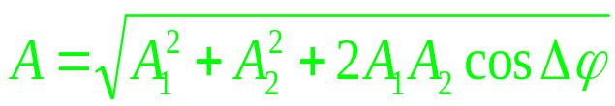
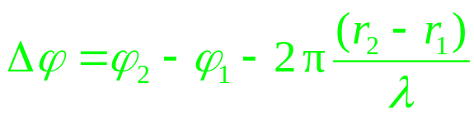





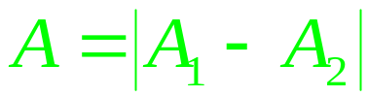

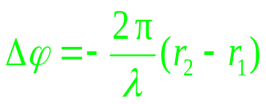
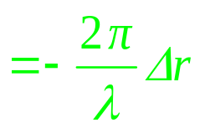
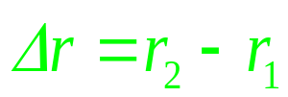

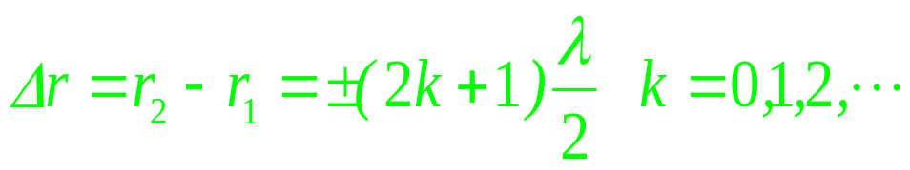
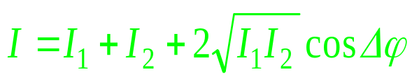
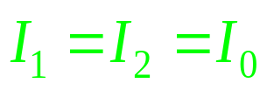
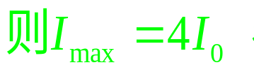

P
当P点的位置满足
(1)
干涉加强
合振幅有最大值
干涉相长

(2)
干涉减弱
S₁
S₂
则P点始终不动.

合振幅有最小值
干涉相消
若又有 A₁= A_{2 ，}
特例：
当ϕ ₁ ＝ϕ ₂时
简化条件:
—同相相干波源.
～称为波程差.
干涉加强的条件
干涉减弱的条件
P点的波强
I ∝ A² = A₁² + A₂² +2A₁A₂cosΔϕ
若A₁= A₂ =A_{0 ,}

Slide 6

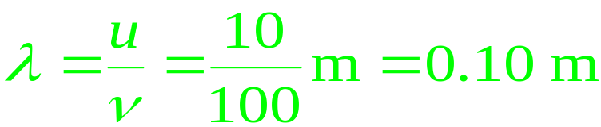
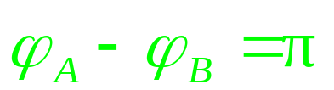
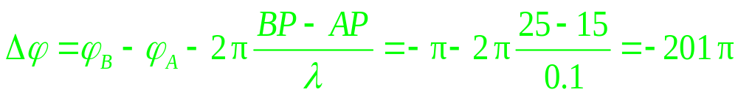
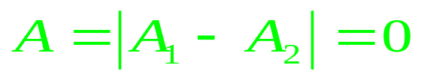
例1 如图所示，A、B 两点为同一介质中两相干波源.其振幅皆为5cm，频率皆为100Hz，但当点 A 为波峰时，点B 适为波谷.设波速为10m/s，试写出由A、B发出的两列波传到点P 时干涉的结果.
解:
P
15m
B
A
设 A 的相位较 B 超前，则
20m
点P 合振幅
P点始终不动.

Slide 7
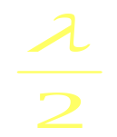
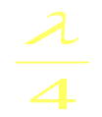
§10.5 驻波
----干涉特例.
一、驻波的形成及特征
两列振幅 A 相同的相干波在同一直线上沿相反方向传播叠加
而形成的波.
+
u
-
u
电动音叉
驻波的特征：
各质点振幅不相同，有波节点、波腹点相间排列;
(1) 波形不传播，
相邻波节(或波腹)间距 =λ/2 .
要理解节点(或腹点)形成的原因.
Y
X
节
点
腹
点

Slide 8



驻波的特征：
Y
X
(1) 波形不传播，有波节点、波腹点相间排列；
相邻波节(波腹)间距 =λ/2 .
(2) 驻波中的介质质点的振动：
按节点分段振动；
相邻节点间质点具有相同的振动相位，
同一节点两侧的质点具有相反的振动相位.
(3)驻波不能传递能量
能流密度 为零.
Y
X

Slide 9
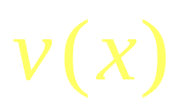
驻波中能量的变化：
当各质元(体积元)达到各自最大位移时：
y
势能曲线
A
B
X
当各质元回到平衡位置 时：
y
动能曲线
X
A
B
能量在节点附近的质元与腹点附近的质元间交换与转移.
节点处质元的势能 腹点处的质元动能

Slide 10
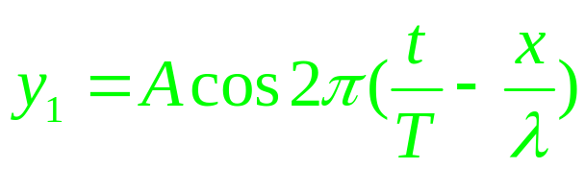
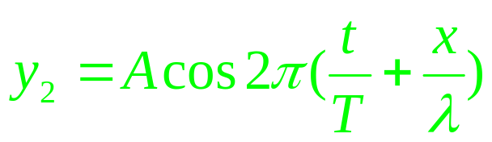
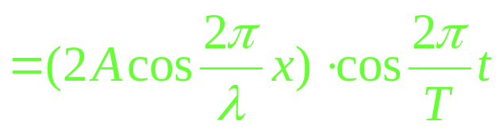
二、驻波方程
验证相邻波腹(或波节)间距为 λ/2
设两列波波函数
相邻波腹与波节位置间距?
λ/4
合成后波函数
(驻波的波函数)
y = y₁+ y₂
——驻波方程
各点振幅
谐振因子
讨论：
(1) 波节、波腹位置
可见，驻波中各质点均作简谐振动，但各质点的振幅不同.
2π π
当 — x =(2k+1) — 时，
λ 2
振幅最小
A(x)=0
——波节
λ
x = ±(2k +1) —
4
波节位置坐标
(k =0,1,2,……)
2π
当 — x = kπ 时，
λ
振幅最大
A(x)=2A
——波腹
λ
x = ± k —
2
波腹位置坐标
(k =0,1,2,……)

Slide 11

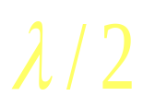
讨论: (2) 质点按节点分段振动
分析质点间的相位关系
Y
a
o
b
c
d
X
先看a、b两节点间的质点:
相位均为2πν t，
同相.
再看b、c两节点间的质点：
相位均为 (2πν t+ π)，
同相.
b节点两侧质点:
反相.

Slide 12
π 10π
y =10cos —x cos—— t .
4 4
例1：设波的表达式为
位于 x =1和 x =3的两点之相位差 .
π x
cos —— = 0
4
解：求波节位置坐标：
⇒
x =±2(2k+1)
x =±2,±6,±10, ……
显然这两点在波节（ x = 2 ）两侧，故Δϕ =π .
还可将x=1、x=3分别代入，由它们的符号相同与否来判断
Δϕ =0或π .

Slide 13
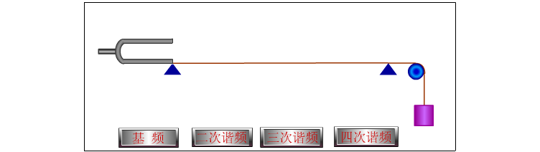
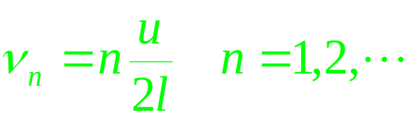


三、弦振动的简正模式
——形成稳定驻波的条件.
波节
弦振动
——两端固定
•
•
只有那些半波长的整数倍恰等于弦长的波动，才能在弦中激发起稳定的驻波.
l
•
•
λ
l = n —
2
2l
⇒ λ_{n}= ——
n
即：
l
•
•
本征频率：
基频，
二次谐频 …
l

Slide 14

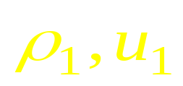
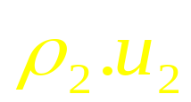
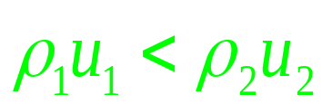
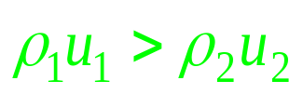
四、相位突变 （半波损失）
弦振动在反射点形成波节，说明什么？
反射波在反射点发生了相位突变 π ！
在反射点:
入射波 y₁=Acos(ω t+ϕ )
反射波 y₂=Acos(ω t +ϕ ± π)
反射点发生相位突变π ，相当于反射波波程 损失了 λ/2,
因此，反射点相位突变 π 的现象，又称为半波损失！
什么情况下会发生半波损失？
当波在两种介质界面上反射时：
ρ u(波阻)大者为波密介质，小者为波疏介质.
若
反射波中产生“半波损失.
入射波
反射波中无“半波损失”.
若
反射波

